Slide 1
Государственное бюджетное образовательное учреждение
города Москвы
Школа № 654 имени А. Д. Фридмана
«САЙТ О ПСИХОЛОГИЧЕСКОМ АНАЛИЗЕ ПОВСЕДНЕВНОЙ ЖИЗНИ С ИСПОЛЬЗОВАНИЕМ ЦВЕТА И ФОРМЫ»
Выполнил: ученик 10 «А» класса
Алфёров Кирилл Сергеевич
ученица 10 «А» класса
Шеменева Екатерина Ивановна
Научный руководитель:
Гришина Арина Александровна
Москва - 2024

Slide 2
Актуальность работы
Работа исследует влияние цвета и формы на восприятие и повседневную жизнь. Эти элементы играют важную роль в дизайне, рекламе и просто в обычной жизни, однако их влияние часто остается незамеченным. В условиях насыщенного визуального окружения понимание того, как цвет и форма действуют на наше настроение и поведение, становится особенно актуальным. Сайт представляет примеры различных цветов и форм, их значение, а также анализ их влияния на восприятие в разных сферах жизни.

Slide 3
Цели и задачи
Цель данной работы - создать удобный для использования сайт, который рассказывает о влиянии цвета и формы на психологическое восприятие человека и их влияние на повседневную жизнь, а также демонстрирует примеры влияния.
Задачи, решаемые в работе:
Изучить теорию психологии цвета и формы. Проанализировать их влияние на восприятие в различных сферах жизни (дизайн, маркетинг, искусство, психология);
Создать дизайн страниц сайта;
Написать код Back end и Front end для функционала сайта и оптимизации его для использования на различных устройствах ;
Провести тестирование и отладку сайта.

Slide 4
Теория психологии цвета и формы
Психологии цвета и формы
Маркетинг
Повседневная жизнь
Дизайн
Notes:
Весна – осень 1921

Slide 5
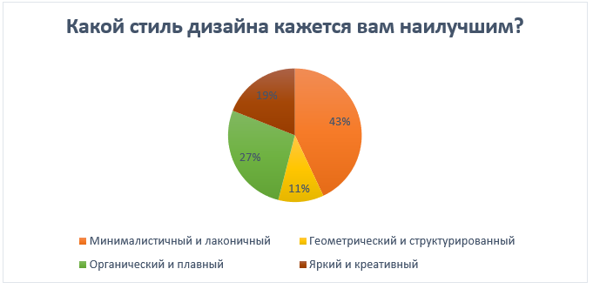
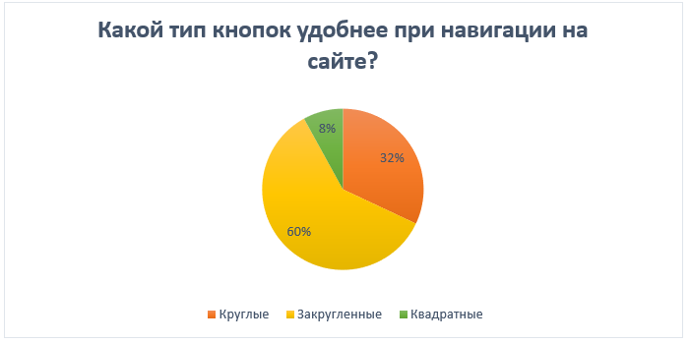
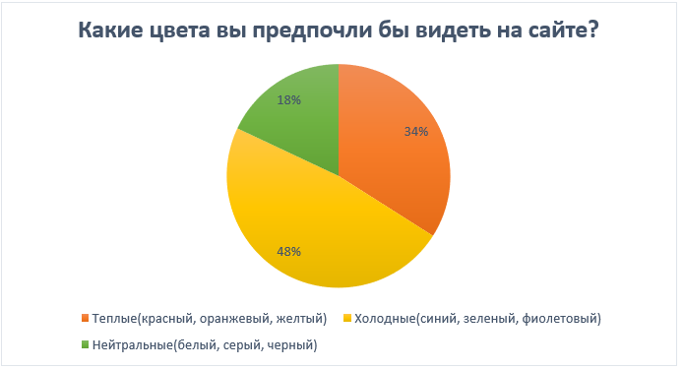
Дизайн сайта. Результаты опроса
Notes:
Конец 1921 – 1922

Slide 6

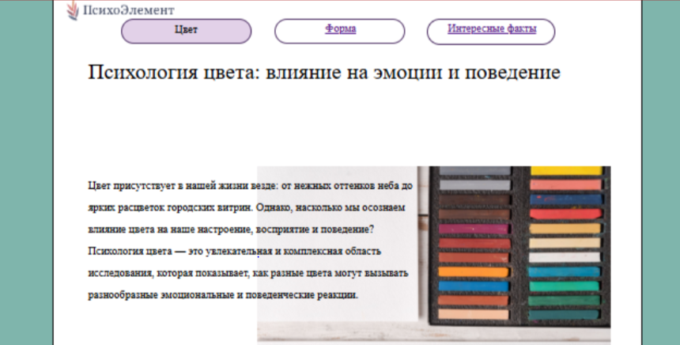
Дизайн сайта
Дизайн сайта разработан в программном обеспечении Figma;
Логотип сайта создан в онлайн-сервисе renderforest.com.
Notes:
ользователя

Slide 7
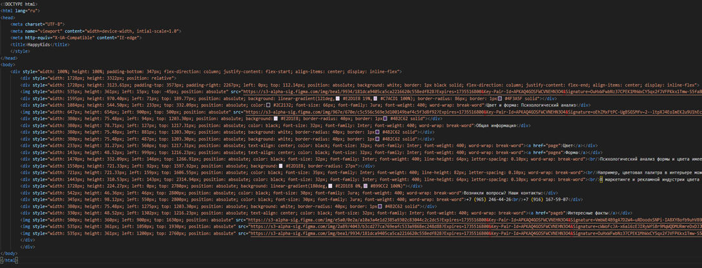
Код сайта
Код сайта написан в редакторе кода – MicroSoft Visual Studio Code.
Создана базовая структура файлов для проекта;
Текст со страниц был перенесён в проект;
Добавлен код для картинок;
Добавлены ссылки с Figma для картинок в код.

Slide 8
Диаграмма компоновки сайта
Цвет
Основная информация
Форма
Интересные факты

Slide 9
Функциональное тестирование сайта
методом причинно-следственных связей
Номер теста | Назначение теста | Значение исходных данных | Ожидаемый результат | Реакция программы | Вывод
1. | Проверка корректности работы кнопки «Цвет» | Нажатие на кнопку «Цвет» | Ожидается открытие страницы сайта «Психология цвета: влияние на эмоции и поведение» | Открытие страницы сайта «Психология цвета: влияние на эмоции и поведение» | Программа работает верно
2. | Проверка корректности работы кнопки «Форма» | Нажатие на кнопку «Форма» | Ожидается открытие страницы сайта «Важность формы в нашем восприятии мира» | Открытие страницы сайта «Важность формы в нашем восприятии мира» | Программа работает верно
3. | Проверка корректности работы кнопки «Интересные факты» | Нажатие на кнопку «Интересные факты» | Ожидается открытие страницы сайта «Что ещё можно узнать о цвете и форме?» | Открытие страницы сайта «Что ещё можно узнать о цвете и форме?» | Программа работает верно
Notes:
Конец 1921 – 1922

Slide 10
Оценочное тестирование сайта
Номер пользователя | Удобство использования | Удобство эксплуатации
1 | 10 | 9
2 | 8 | 8
3 | 9 | 10
4 | 10 | 8
5 | 9 | 10
Средняя оценка: | 9,2 | 9

Slide 11
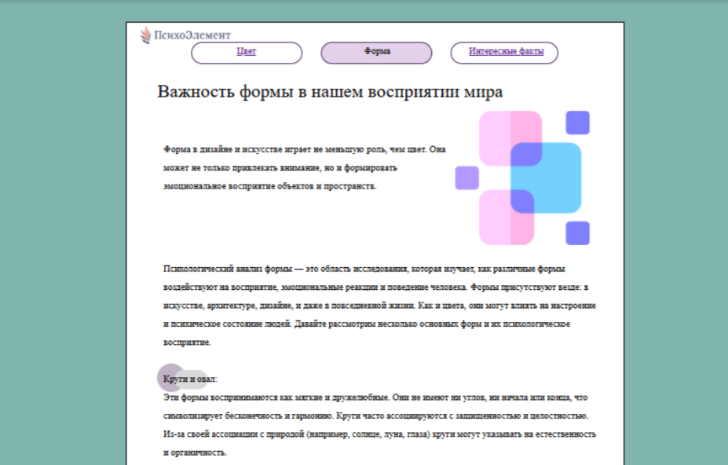
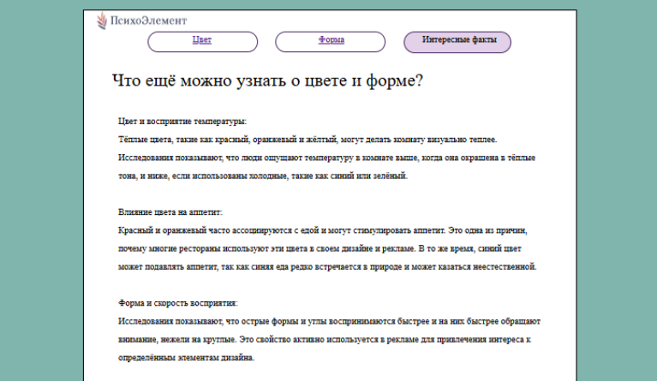
Результаты работы
Изучена теория психологии цвета и формы. Проанализировано их влияние на восприятие в различных сферах жизни (дизайн, маркетинг, искусство, психология);
Создан дизайн страниц сайта;
Написан код Back end и Front end для функционала сайта и оптимизации его для использования на различных устройствах;
Проведено тестирование и отладка сайта.

Slide 12
Список литературы
1) Адамс Ш. Словарь цвета для дизайнеров [Текст]: – М.: КоЛибри, 2020. – 256 с.
2) Васильев А.Н. Программирование на Python в примерах и задачах [Текст]: Учебное пособие. – М.: Бомбора, 2024. – 616 с.
3) Дакетт Д. HTML и CSS. Разработка и дизайн веб-сайтов [Текст]: Учебное пособие. – М.: ЭКСМО, 2020 – 478 с.
4) Джонсон Б. Visual Studio Code [Текст]: Учебное пособие. – СПБ: КоЛибри, 2022. – 256 с.
5) Иттен И. Искусство цвета [Текст]: – С.: Дмитрий Аронов, 2024. – 96 с.
6) Иттен И. Искусство формы [Текст]: – С.: Дмитрий Аронов, 2018. – 136 с.
7) Литвиенко А.В. Figma – Основы работы [Текст]: Учебное пособие. – М.: Издательские решения, 2021. – 176 с.
8) Матюшин М.В. Закономерность изменяемости цветовых сочетаний. Справочник по цвету [Текст]: – М.: ARCHIVE PUBLICA, 2024. – 36 с.
9) Меле А. Django 4 в примерах. Разрабатывайте мощные и надёжные веб-приложения на Python с нуля [Текст]: Учебное пособие. – М.: ДМК-Пресс, 2023. – 800 с.

Slide 13
Спасибо за внимание!

